Slide 1
用数对确定位置
WWW.PPT818.COM

Slide 2
观察下图，说说你发现了什么？
情境导入

Slide 3
（1）游乐场平面图。
新知探究
说一说大门和各场馆分别在游乐场的什么位置？

Slide 4
（1）游乐场平面图。
新知探究
大门在游乐场的南面；自控飞车在游乐场的东面。

Slide 5
（1）游乐场平面图。
新知探究
水上游乐场在游乐场的东北方向。

Slide 6
（1）游乐场平面图。
新知探究
旱冰场在游乐场的北面；儿童乐园在游乐场的西面。

Slide 7
（1）游乐场平面图。
新知探究
超级秋千在游乐场的西面。

Slide 8
（2）观察画在方格图中的游乐场平面图。
新知探究
用数对表示游乐场各场馆和大门的位置。

Slide 9
用数对表示游乐场各场馆和大门的位置。
新知探究
大门的位置（7，0）
自控飞车的位置（12，2）
水上游乐场的位置（9，4）
旱冰场的位置（5，5）
儿童乐园的位置（0，3）
超级秋千的位置（4，2）

Slide 10
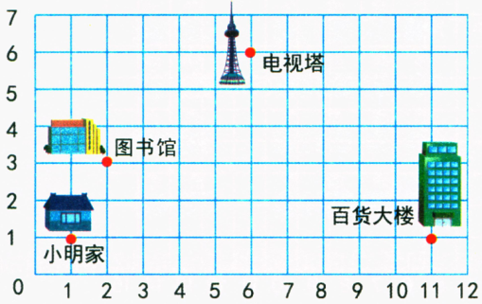
巩固练习
用数对表示方格图中四处建筑物所在的位置。
电视塔（ ）
6，6
2，3
图书馆（ ）
1，1
小明家（ ）
11，1
百货大楼（ ）

Slide 11
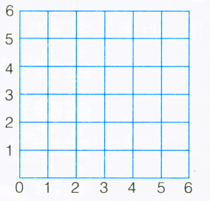
巩固练习
1. 在右面的方格图中表示下面各点。
A（3，5） B（2，4）
C（4，2） D（5，1）
E（4，5） F（3，3）
.
.
A（3，5）
.
E（4，5）
.
B（2，4）
.
F（3，3）
.
C（4，2）
D（5，1）

Slide 12
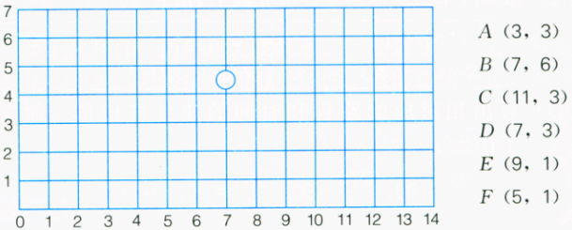
巩固练习
2. 先根据数对在方格图中描出A、B、C、D、E、F各点，再顺次连接A→B→C→D→E→F→D→A，看一看连成的是什么图形。
.
B（7，6）
D（7，3）
.
.
.
C（11，3）
A（3，3）
.
.
F（5，1）
E（9，1）

Slide 13
课堂小结
通过这节课说一说你收获了什么？

